Slide 1

Estudio del mercado
Estrategia comercial
Producto

Slide 2
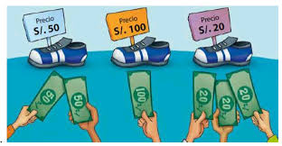
Estudio del mercado
Estrategia comercial
Precio

Slide 3
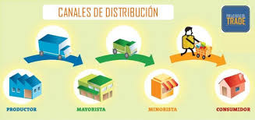
Estudio del mercado
Estrategia comercial
Plaza / distribución

Slide 4

Estudio del mercado
Estrategia comercial
Promoción

Slide 5
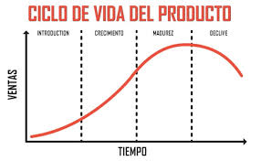
Estudio del mercado
Estrategia comercial
Ciclo de vida del producto

Slide 6
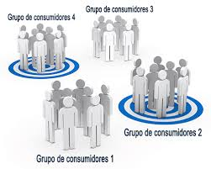
Estudio del mercado
Análisis del medio
a) Los distintos mercados del proyecto

Slide 7
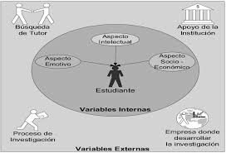
Estudio del mercado
Análisis del medio
b) Las variables externas que influyen sobre estos mercados

Slide 8

Estudio del mercado
Análisis del medio
1.- Factores económicos

Slide 9

Estudio del mercado
Análisis del medio
2.- Factores socioculturales

Slide 10

Estudio del mercado
Análisis del medio
3.- Factores tecnológicos

Slide 11

Estudio del mercado
Análisis del medio
4.- Factores político legales

Slide 12

Estudio del mercado
La demanda
Satisfacción del consumidor da pie a mayor demanda

Slide 13

Estudio del mercado
Métodos para estimar demanda
Encuesta

Slide 14

Estudio del mercado
Métodos para estimar demanda
Mercados representativos

Slide 15

Estudio del mercado
Métodos para estimar demanda
Comparación de niveles de consumo

Slide 16
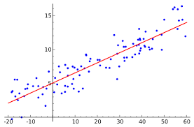
Estudio del mercado
Métodos para estimar demanda
Series temporales

Slide 17
Estudio del mercado
Gracias
Ing. Alvaro Rodrigo Lara Valdivia

